Slide 1


INTRODUCCIÓN AL EQUIPO DE CUMPLIMIENTO

Slide 2


Slide 3

AFIRMACIONES
AFIRMACIONES: cualquier mensaje
o representación de o sobre un producto
que pueda presentarse como:
Texto
Imagen
Gráfico
Símbolo
TIPOS DE AFIRMACIONES:
Nutricionales
Médicas
De salud
Cosméticas
De ingresos

Slide 4

AFIRMACIONES SOBRE INGRESOS: REGLAS
Presenta tu negocio de forma adecuada
Sé veraz, no engañes ni induzcas
a error
No ofrezcas ni insinúes garantías
de éxito
Ten en cuenta que Partner.Co paga comisiones basadas en la venta de productos a consumidores finales
Deja claro que el éxito proviene del trabajo duro, el esfuerzo y la dedicación
Consulta el Manual de Políticas,
sección 2.4.15 sobre Afirmaciones
sobre Ingresos
Revisa el Plan de Compensación
en la Biblioteca de la Oficina Virtual

Slide 5
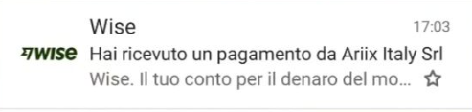
AFIRMACIONES SOBRE INGRESOS: REGLAS
Cantidades deben estar cubiertas al 100%
La fecha del pago debe ser claramente visible
Debe incluirse el hashtag #PARTNERCOBRANDPARTNER (#INCARICATOALLEVENDITEPARTNERCO para Italia)
Debe incluirse un descargo de responsabilidad específico

Slide 6

AFIRMACIONES SOBRE INGRESOS: HASHTAG
Hashtag #PARTNERCOBRANDPARTNER*
El hashtag te ayuda a presentarte como
un Brand Partner y no como un cliente
El hashtag aclara tu intención comercial
y tu objetivo de vender a clientes finales
El hashtag te protege a ti y a tu negocio
Incluir el hashtag correcto al patrocinar
Partner.Co es obligatorio
*#INCARICATOALLEVENDITEPARTNERCO para Italia

Slide 7
AFIRMACIONES SOBRE INGRESOS: DESCARGO DE RESPONSABILIDAD
Los resultados son personales y se basan en la experiencia individual en Partner.Co, no están garantizados. Contáctame para más información sobre nuestro Plan de Compensación.
Los resultados personales pueden variar de una persona a otra y no están garantizados. Los éxitos o resultados descritos o mostrados son fruto del esfuerzo individual, las habilidades, la experiencia y el compromiso, y no representan necesariamente el resultado promedio o común.
Partner.Co no garantiza ningún nivel de ingresos o de éxito a ningún Brand Partner. Beneficiarse del Plan de Compensación de Partner.Co depende de las ventas, habilidades comerciales y dedicación personal de cada Brand Partner.

Slide 8
AFIRMACIONES SOBRE INGRESOS APROBADAS: EJEMPLOS
DESCRIPCIÓN + DESCARGO DE RESPONSABILIDAD + HASHTAG
“¡Estoy muy emocionado de estar generando ingresos extra para apoyar mejor
a mi familia!”
“Déjame mostrarte cómo puedes generar un ingreso suplementario utilizando
el Plan de Compensación de Partner.Co.”
Los resultados mencionados son personales, basados en el esfuerzo, las habilidades y la experiencia personal,
y no son generales ni garantizados. Contáctame para más información sobre nuestro Plan de Compensación. #PARTNERCOBRANDPARTNER
“He alcanzado el título de Senior Officer en Partner.Co con gran satisfacción, ¡pregúntame cómo!”
Los resultados son personales y se basan en la experiencia en Partner.Co, no están garantizados. Contáctame
para más información sobre nuestro Plan de Compensación. #PARTNERCOBRANDPARTNER

Slide 9
AFIRMACIONES SOBRE INGRESOS APROBADAS: EJEMPLOS
DESCRIPCIÓN + DESCARGO DE RESPONSABILIDAD + HASHTAG
“Desde que me inscribí como Brand Partner en Partner.Co por solo 29,95 €, tengo
la posibilidad de generar un ingreso extra ayudando a muchas mujeres y con la posibilidad de probar los productos de Partner.Co a un precio ventajoso. Contáctame
si estás interesado.”
Los resultados son subjetivos, no están garantizados y dependen de varios factores, incluyendo el compromiso
y la dedicación a la actividad. #PARTNERCOBRANDPARTNER
“¿Te gustaría aprender cómo generar ingresos adicionales trabajando desde casa
y en línea?”
Los resultados son subjetivos, no están garantizados y dependen de varios factores, incluyendo el compromiso
y la dedicación a la actividad. #PARTNERCOBRANDPARTNER

Slide 10
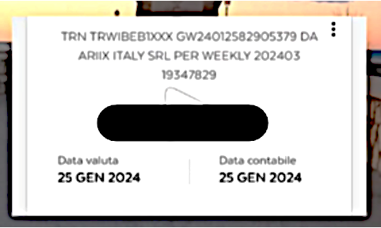
AFIRMACIONES SOBRE INGRESOS APROBADAS
Descargo de responsabilidad: Los resultados son subjetivos, no están garantizados
y dependen de varios factores, incluyendo
el compromiso y la dedicación a la actividad. #PARTNERCOBRANDPARTNER

Slide 11
AFIRMACIONES SOBRE INGRESOS
NO APROBADAS
Garantizar resultados, engañar al posible Brand Partner
Distorsionar la realidad de ingresos pasados o actuales
Afirmaciones sin descargo de responsabilidad ni hashtag
Mostrar importes de comisiones
Hablar de INGRESOS PASIVOS.
“Mis ingresos en Partner.Co superaron mi salario actual después
de solo unos meses en el negocio”
“Gracias a nuestro negocio con Partner.Co, mi esposa ha podido
dejar de trabajar a tiempo completo”
“¿Te gustaría ganar £/€1.000 extra este mes?”
“¿Te gustaría vivir como si estuvieras de vacaciones?”
“¿Te gustaría cambiar tu vida y hacerte rico?”

Slide 12
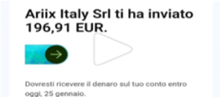
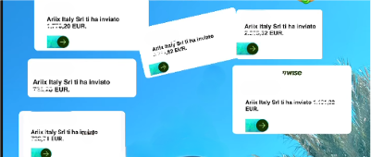
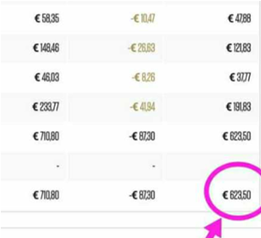
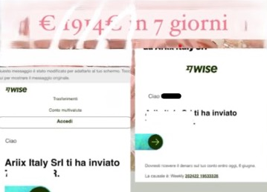
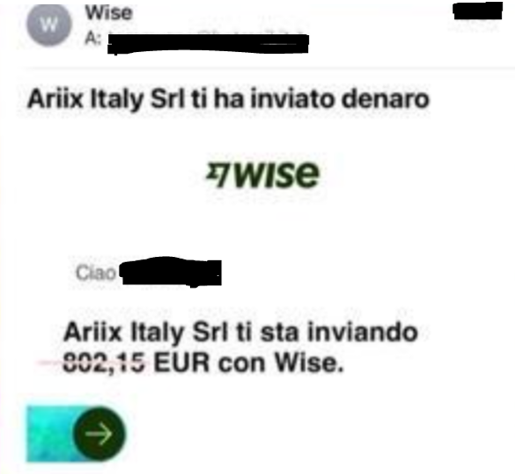
AFIRMACIONES SOBRE INGRESOS
NO APROBADAS

Slide 13

Persigue la visión,
no el dinero;
el dinero terminará siguiéndote a ti.
“
– Tony Hseih

Slide 14


